Slide 1
Operating System
Chapter 4 +: Memory Management Plus
宫晓利
Department of Computer Science, NanKai University
Email: gongxiaoli@nankai.edu.cn

Slide 2
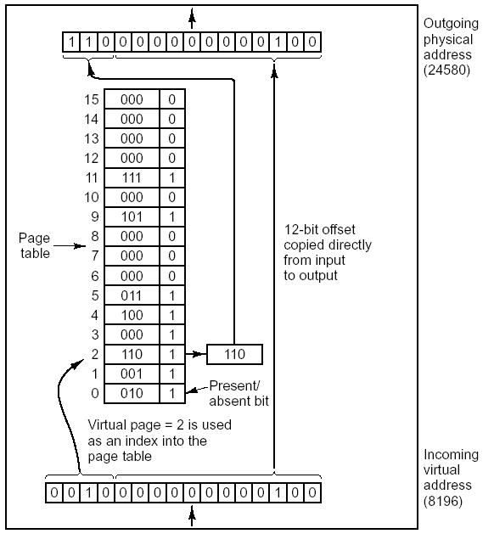
当页表遇上多进程
页表与进程、应用程序的关系
应用程序无法感知物理内存
页表由OS代为维护，地址转换对于APP是透明的
页面载入、换出等过程，用户进程都不会感知
每一个应用程序在开发时拥有独立的虚拟空间
虚拟空间的转换由MMU查表自动完成
因此，OS中为每个进程维护着相应的页表，当进程进被激活时，利用该页表配置MMU

Slide 3
当页表遇上多进程
当有某个进程需要更多的页框时
OS负责找到一个空白的页框
将这个页框交给目标进程，并修改该进程的页表
为了高效定位空白页框，系统需要维护一张表
该页表中记录了每个页框的使用情况
每次内存页的申请与释放，进程的销毁都会修改这张表
这张页表管理的是物理地址
因此，系统中存在两级页表，一个为每个进程使用，另一个供系统整体使用

Slide 4
超大的虚拟内存和多级页表
每个一级页表占据一个页框
每个二级页表占据一个页框
二级页表共有1024个
这些东西在内存里是怎么放的？内存不够用的时候怎么办？

Slide 5
超大的虚拟内存和多级页表
二级页表里是虚拟内存与物理内存的对应关系
如果该二级页表所表示的一片虚拟地址都未被使用，那么该二级表中没有有效数据
一级页表中存放的是二级页表的位置，用物理地址
一级页表的物理地址存在特定的寄存器里，可直接载入
页表中存的是二级页表的地址（什么地址？）
Second level
Top level
1023
…
1023
…
2
…
1
PT1
(10 bit)
PT2
(10 bit)
Offset
(12bit)
0
…
1023
Page table entry
2
…
…
1
2
1
0
0
Frame
1023
…
…
2
1
0

Slide 6
进程的虚拟地址空间
每个进程有一个完全属于自己的地址空间
4G（其中一部分归OS，一部分归应用）
这个空间由一个页表（多级页表）描述
每个进程有一个独立的页表
页表中描述了该进程的虚拟地址与该机器的物理地址的对应关系
还描述了未在物理内存中的虚拟内存数据在哪里
进程的整个运行过程中，都在使用虚拟地址，应用程序无法触及物理地址，也就无法影响其他进程
只要页表不冲突，两个进程不会碰到同一个物理地址

Slide 7
反置页表
反置页表有几个？
反置页表有什么问题？

Slide 8

反置页表
■
基于Hash映射值查找对应页表项中的帧号
进程标识与页号的Hash值可能有冲突
页表项中包括保护位、修改位、访问位和存在位等标识
CPU
内存
p
o
f
o
运行进程PID
=?
=?
Hash
PTBR
+
PID
页号

Slide 9
反置页表
反置页表有几个？
全局使用一个
反置页表有什么问题？
可扩展性如何？
多进程？多处理器？
安全性如何？

Slide 10
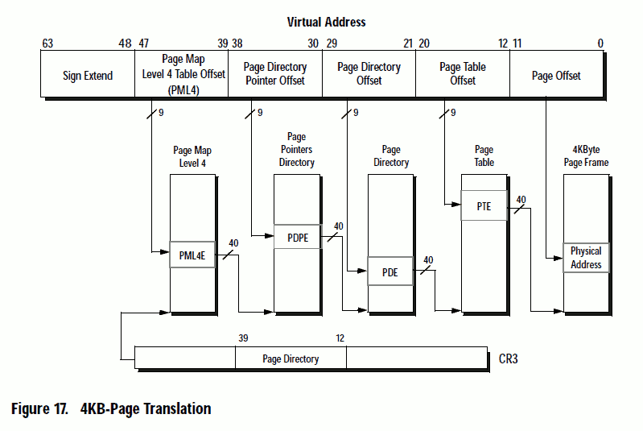
X64的页表是什么样的

Slide 11
X64的页表是什么样的
每个页表里面有512项
4k/8字节(64bit) = 512
因此用于页表项的寻址部分仅有9位
类似的，页目录项也只有512项
页目录项也只有9位
页表扩展为4级，每级都是9位地址
寻址空间最大为256T
最高的16位目前没有使用
实际使用的内存远没有这么多

Slide 12
X64的页表是什么样的（续）
在Intel中使用MAXPHYADDR来表示最大的物理地址
当MAXPHYADDR 为36位，在Intel平台的桌面处理器上普遍实现了36位的最高物理地址值，也就是我们普通的个人计算机，可寻址64G空间；
当MAXPHYADDR 为40位，在Inter的服务器产品和AMD 的平台上普遍实现40位的最高物理地址，可寻址达1TB；
当MAXPHYADDR为52位，这是x64体系结构描述最高实现值，目前尚未有处理器实现。

Slide 13
X64的页表是什么样的

Slide 14
X64的页表是什么样的（续）
当MAXPHYADDR为36位时：
上一级table entry的12~35位提供下一级table物理基地址的高24位
36~51是保留位，必须置0
低12位补零，达到基地址在4K边界对齐。

Slide 15
进程创建时发生了什么
分配一级页表（页目录表）
将一级页表的物理地址放入CR3中
应用程序加载，在虚拟地址中载入分段信息和部分数据、指令
依据编译链接的结果，这些信息放在程序二进制头中
建立虚拟地址 与 文件的物理偏移量的对应关系
进程创建完成，将PC转去main以执行程序
取指令数据中引发缺页，OS加载新的数据
如果该虚拟地址的页表不存在，则需创建页表

Slide 16
缺页异常（缺页中断）的处理流程
在内存中有空闲物理页面时，分配一物理页帧f，转第E步；
3
查找在外存中的页面
B.依据页面置换算法选择将被替换的物理页帧f，对应逻辑页q
操作系统
页表项引用
2
1
异常
C.如q被修改过，则把它写回外存；
load M
i
6
D.修改q的页表项中驻留位置为0；
重新执行导致异常的指令
页表
空闲页帧
E.将需要访问的页p装入到物理页面f
5
4
页表项修改
页面换入
F.修改p的页表项驻留位为1,物理页帧号为f；
物理内存
G.重新执行产生缺页的指令

Slide 17
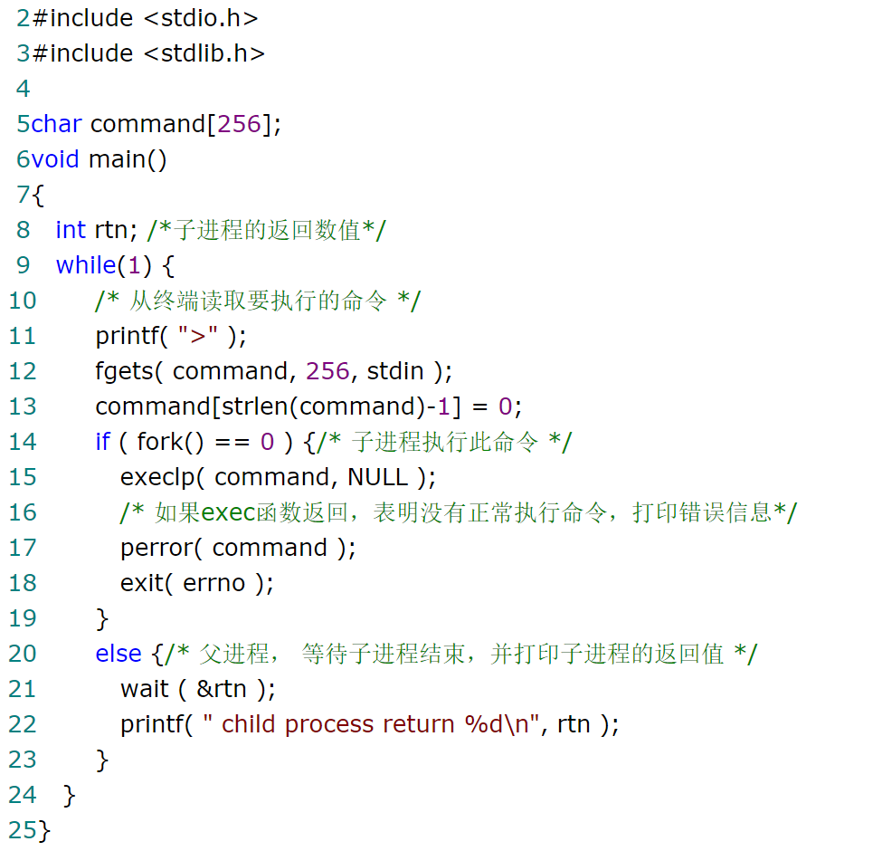
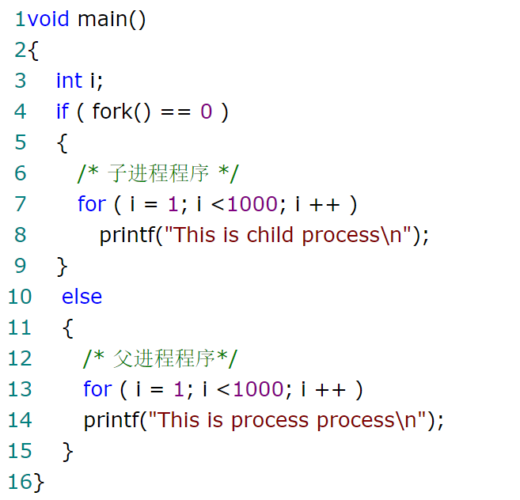
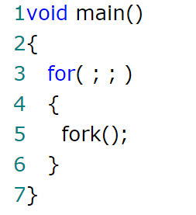
进程的创建和管理
两个重要的系统调用fork和exec

Slide 18
进程的创建和管理
两个重要的系统调用fork和exec
Fork负责创建一个新的进程
Fork由父进程调用，创建一个新的进程为子进程
新的进程与原进程共享所有的资源
页表复用，写时复制
新的进程为就绪态等待调度
Exec负责让进程执行一个特定的程序
Exec由子进程调用，改变其执行的内容
依据二进制文件格式重新建立页表映射

Slide 19
进程需要内存时发生了什么
进程发生缺页，OS需要找到可用页框
查找系统的全局页表，试图找到空闲页框
如果没有找到
按照策略，选取某些进程，令其释放内存
针对被选中的进程使用页面替换算法（访问其页表）
得到的空闲内存交还给全局页表
如果还没有找到
按照策略，选取某些进程，直接杀死
进程销毁，回收其所有资源
如果还没有找到
OOM panic (Out Of Memory)系统宕机

Slide 20
抖动问题(thrashing)
■
抖动
进程物理页面太少，不能包含工作集
造成大量缺页，频繁置换
进程运行速度变慢
■
产生抖动的原因
随着驻留内存的进程数目增加，分配给每个进程的物理页面数不断减小，缺页率不断上升
■
操作系统需在并发水平和缺页率之间达到一个平衡
选择一个适当的进程数目和进程需要的物理页面数

Slide 21
负载控制
■
通过调节并发进程数（MPL）来进行系统负载控制
ΣWSi = 内存的大小
平均缺页间隔时间(MTBF) = 缺页异常处理时间(PFST)
1.0
1.0
CPU
利用率
MTBF
PFST
MPL-multiprogramming level
N_{max}
N_{I/O-BALANCE}
MTBF-mean time between page faults
PFST-page fault service time
并发进程数

Slide 22
Case of MFT

Slide 23
进程调度时发生了什么
占据CPU的进程
进程的页目录表载入
MMU重新配置，TLB失效
Cache
一个完整的页面失效过程
访问某个虚拟地址，发现cache未命中
试图从内存中直接读取，发现该页面的页表不存在
从OS中申请一个新的空白页框，并建立映射
依照地址映射信息，从辅存中调取内容

Slide 24
进程调度时发生了什么
未占据CPU的进程
释放干净的内存，修改该进程的页表
释放已修改过的内存，在释放前需将其中的内容写入可靠的区域
在多级页表中，如果整个二级页表都已失效，也可以释放掉
意外被杀死

Slide 25
再谈一谈cache
Cache中是第一个接到内存访问请求的设备
地址查表试图地址匹配并命中
虚地址 or 实地址？
MMU 与 Cache的关系
程序的局限性原理
进程间 or 进程内
进程调度对Cache的影响
内存访问对齐的意义
是否存在Cache局部命中？
如何处理？

Slide 26
进程之间如何交换信息
虚拟地址空间的分布图
进程A用户空间
内核
空间
进程B用户空间
进程C用户空间

Slide 27
通信方式
进程A
M
进程A
进程B
M
进程B
2
1
内核
M
内核
间接通信
直接通信

Slide 28
通信方式
进程A
M
进程A
1
共享信道
进程B
M
2
进程B
2
1
内核
M
内核
间接通信
直接通信

Slide 29
用户空间和内核如何交换信息
系统调用
中断
异常

Slide 30
背景
■
为什么需要中断、异常和系统调用
在计算机运行中，内核是被信任的第三方
只有内核可以执行特权指令
方便应用程序
■
中断和异常希望解决的问题
当外设连接计算机时，如何让操作系统知道？
当应用程序处理意想不到的行为时，如何处理错误？
■
系统调用希望解决的问题
用户应用程序是如何得到系统服务？
系统调用和功能调用的不同之处是什么？

Slide 31




内核的进入与退出
应用程序
函数库
异常
(代码执行出错)
系统调用接口
异常服务
例程
系统调用
实现
系统
调用表
中断向量表
设备驱动
内核
中断
设备访问数据流
外部设备

Slide 32
中断、异常和系统调用
■
系统调用（system call）
应用程序主动向操作系统发出的服务请求
■
异常(exception)
非法指令或者其他原因导致当前指令执行失败
(如：内存出错)后的处理请求
■
中断(hardware interrupt)
来自硬件设备的处理请求

Slide 33
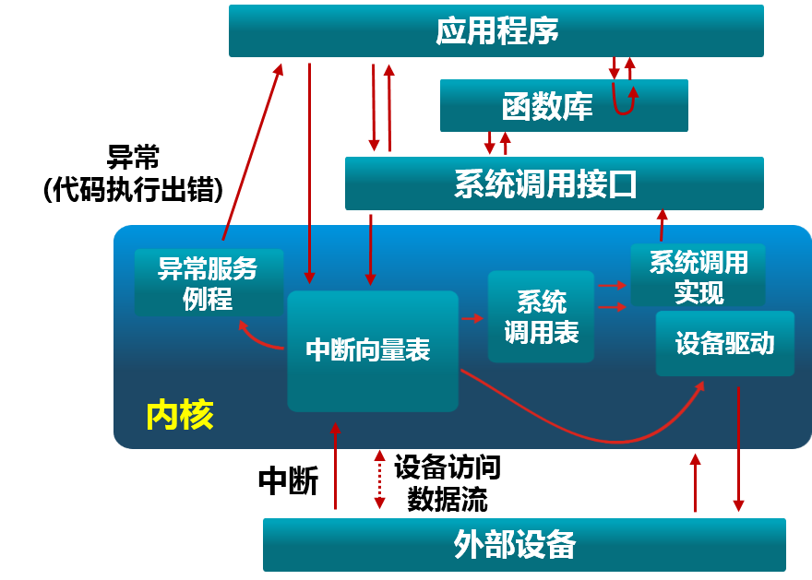
中断、异常和系统调用比较
■
源头
中断：外设
异常：应用程序意想不到的行为
系统调用：应用程序请求操作提供
服务
■
响应方式
中断：异步
异常：同步
系统调用：异步或同步
■
处理机制
中断：持续，对用户应用程序
是透明的
异常：杀死或者重新执行意想不到的
应用程序指令
系统调用：等待和持续

Slide 34
中断处理机制
硬件处理
在CPU初始化时设置中断使能
标志
■
依据内部或外部事件设置中
断标志
依据中断向量调用相应中断
服务例程

Slide 35
中断和异常处理机制
软件
现场保存（编译器）
中断服务处理（服务例程）
清除中断标记（服务例程）
现场恢复（编译器）

Slide 36
中断嵌套
■
硬件中断服务例程可被打断
不同硬件中断源可能硬件中断处理时出现
硬件中断服务例程中需要临时禁止中断请求
中断请求会保持到CPU做出响应
■
异常服务例程可被打断
异常服务例程执行时可能出现硬件中断
■
异常服务例程可嵌套
异常服务例程可能出现缺页

Slide 37

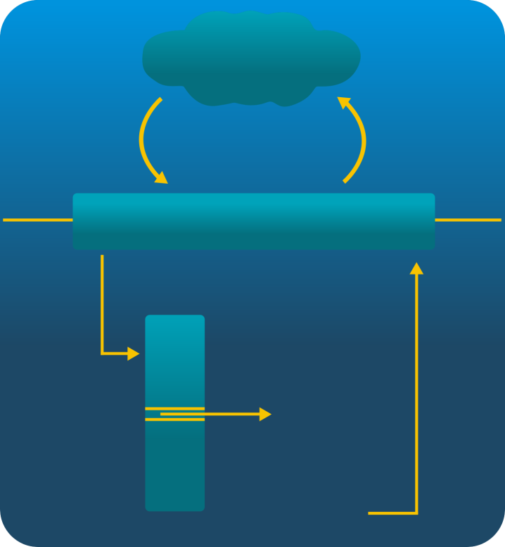
标准C库的例子
应用程序调用printf() 时，会触发系统调用write()。
■
#include<stdio.h>
int main()
{
.
.
.
printf(“greetings”);
.
.
.
return 0;
}
应用程序
write()
用户态
系统调用接口
内核态
用户态
.
.
.
write()
write()
系统调用实现
return
标准C库
内核态
write()
i
.
.
.
write()
系统调用实现
.
.
.

Slide 38
系统调用
■
操作系统服务的编程接口
■
通常由高级语言编写（C或者C++）
■
程序访问通常是通过高层次的API接口而不是直接进行系统调用
■
三种最常用的应用程序编程接口（API）
Win32 API 用于 Windows
POSIX API 用于 POSIX-based systems (包括UNIX，LINUX，Mac OS X的所有版本)
Java API 用于JAVA虚拟机(JVM)

Slide 39
系统调用的实现
■
每个系统调用对应一个系统调用号
系统调用接口根据系统调用
号来维护表的索引
■
系统调用接口调用内核态中的系
统调用功能实现，并返回系统调
用的状态和结果
■
用户不需要知道系统调用的实现
需要设置调用参数和获取返
回结果
操作系统接口的细节大部分
都隐藏在应用编程接口后
· 通过运行程序支持的库来管理

Slide 40
// System call numbers
#define SYS_fork 1
#define SYS_exit 2
#define SYS_wait 3
#define SYS_pipe 4
#define SYS_write 5
#define SYS_read 6
#define SYS_close 7
#define SYS_kill 8
#define SYS_exec 9
#define SYS_open 10
#define SYS_mknod 11
#define SYS_unlink 12
#define SYS_fstat 13
#define SYS_link 14
#define SYS_mkdir 15
#define SYS_chdir 16
#define SYS_dup 17
#define SYS_getpid 18
#define SYS_sbrk 19
#define SYS_sleep 20
#define SYS_procmem 21
系统调用库接口示例
sfs_filetest1.c: ret=read(fd,data,len);
……
8029a1: 8b 45 10 mov 0x10(%ebp),%eax
8029a4: 89 44 24 08 mov %eax,0x8(%esp)
8029a8: 8b 45 0c mov 0xc(%ebp),%eax
8029ab: 89 44 24 04 mov %eax,0x4(%esp)
8029af: 8b 45 08 mov 0x8(%ebp),%eax
8029b2: 89 04 24 mov %eax,(%esp) ; 以上代码在填充栈
8029b5: e8 33 d8 ff ff call 8001ed <read> ；这里的read是宏==6
syscall(int num, ...) {
...
asm volatile (
“int %1;“//这一句会个产生一个中断
: "=a" (ret)
: “i” (T_SYSCALL), //这句指定中断号
“a” (num), //这一句的作用是把6放进了eax
"d" (a[0]),
"c" (a[1]),
"b" (a[2]),
"D" (a[3]),
"S" (a[4])
: "cc", "memory");
return ret;

Slide 41
系统调用read(fd, buffer, length)的实现
1. kern/trap/trapentry.S: alltraps()
2. kern/trap/trap.c: trap()
tf->trapno == T_SYSCALL
3. kern/syscall/syscall.c: syscall()
tf->tf_regs.reg_eax ==SYS_read
4. kern/syscall/syscall.c: sys_read()
从 tf->sp 获取 fd, buf, length
5. kern/fs/sysfile.c: sysfile_read()
读取文件
6. kern/trap/trapentry.S: trapret()

Slide 42
函数调用和系统调用的不同处
■
系统调用
系统调用是由操作系统向用户空间提供的固定接口，通过这些接口可以提升权限
这些接口的行为是固定的，以尽可能的保证安全。也就是提升权限后只能执行预定好的指令或访问预定好的数据
欺骗这些接口以获得不该有的权限，从而实现对系统的攻击。这种活动从未停止过

Slide 43
函数调用和系统调用的不同处
■
系统调用
INT和IRET指令用于系统调用
· 系统调用时，堆栈切换和
特权级的转换
■
函数调用
CALL和RET用于常规调用
· 常规调用时没有堆栈切换
■
Intel 64 and IA-32 Architectures Software Developer Manualshttp://www.intel.com/content/www/us/en/processors/architectures-software-developer-manuals.html

Slide 44
中断、异常和系统调用的开销
■
超过函数调用
开销：
■
引导机制
建立内核堆栈
验证参数
内核态映射到用户态的地址空间
· 更新页面映射权限
内核态独立地址空间
· TLB

Slide 45
通信方式
进程A
M
进程A
1
共享信道
进程B
M
2
进程B
2
1
内核
M
内核
间接通信
直接通信

Slide 46
进程通信（IPC, Inter-Process Communication）
■
进程通信是进程进行通信和同步的机制
■
IPC提供2个基本操作
发送操作：send(message)
接收操作：receive(message)
■
进程通信流程
在通信进程间建立通信链路
通过 send/receive交换消息
■
进程链路特征
物理 (如，共享内存，硬件总线）
逻辑 (如，逻辑属性）

Slide 47
直接通信
■
进程必须正确的命名对方
send (P, message) – 发送信息到进程P
receive(Q, message) – 从进程 Q接受消息
■
通信链路的属性
自动建立链路
一条链路恰好对应一对通信进程
每对进程之间只有一个链接存在
链接可以是单向的，但通常为双向的

Slide 48
间接通信
■
通过操作系统维护的消息队列实现进程间的消息接收和发送
每个消息队列都有一个唯一的标识
只有共享了相同消息队列的进程，才能够通信
■
通信链路的属性
只有共享了相同消息队列的进程，才建立连接
连接可以是单向或双向
消息队列可以与多个进程相关联
每对进程可以共享多个消息队列

Slide 49
间接通信
■
通信流程
创建一个新的消息队列
通过消息队列发送和接收消息
销毁消息队列
■
基本通信操作
send(A, message) – 发送消息到队列A
receive(A, message) – 从队列 A接受消息

Slide 50
阻塞与非阻塞通信
■
进程通信可划分为阻塞（同步）或非阻塞（异步）
■
阻塞通信
阻塞发送
发送者在发送消息后进入等待，直到接收者成功收到

Slide 51
阻塞与非阻塞通信
■
进程通信可划分为阻塞（同步）或非阻塞（异步）
■
阻塞通信
阻塞发送
阻塞接收
接收者在请求接收消息后进入等待，直到成功收到一个消息

Slide 52
阻塞与非阻塞通信
■
进程通信可划分为阻塞（同步）或非阻塞（异步）
■
阻塞通信
阻塞发送
阻塞接收
■
非阻塞通信
非阻塞发送
发送者在消息发送后，可立即进行其他操作

Slide 53
阻塞与非阻塞通信
■
进程通信可划分为阻塞（同步）或非阻塞（异步）
■
阻塞通信
阻塞发送
阻塞接收
■
非阻塞通信
非阻塞发送
非阻塞接收
没有消息发送时，接收者在请求接收消息后，接收不到任何消息

Slide 54
通信链路缓冲
■
进程发送的消息在链路上可能有3种缓冲方式
0 容量
发送方必须等待接收方
有限容量
通信链路缓冲队列满时，发送方必须等待
无限容量
发送方不需要等待

Slide 55
常见的四种IPC方法
■
信号
■
管道
■
消息队列
■
共享内存

Slide 56
信号（Signal）
■
信号
进程间的软件中断通知和处理机制
如：SIGKILL, SIGSTOP, SIGCONT等
■
信号的接收处理
捕获(catch)：执行进程指定的信号处理函数被调用
忽略(Ignore)：执行操作系统指定的缺省处理
例如：进程终止、进程挂起等
屏蔽（Mask）：禁止进程接收和处理信号
可能是暂时的(当处理同样类型的信号)
■
不足
传送的信息量小，只有一个信号类型

Slide 57
信号的实现
3. 执行信号处理函数
进程X
(信号处理函数)
2. 分发信号到进程的信号处理函数
1. 注册信号处理函数
系统调用接口
{read(), write(), sigaltstack() … }
内核
发送信号
调度器
I/O 驱动
文件系统

Slide 58
信号使用示例
#include <stdio.h>
#include <signal.h>
main()
{
signal(SIGINT, sigproc); /* DEFAULT ACTION: term */
signal(SIGQUIT, quitproc); /* DEFAULT ACTION: term */
printf(“ctrl-c disabled use ctrl-\\ to quit\n”);
for(;;);
}

Slide 59
信号使用示例
#include <stdio.h>
#include <signal.h>
void sigproc()
{
signal(SIGINT, sigproc); /* NOTE some versions of UNIX will reset
* signal to default after each call. So for
* portability reset signal each time */
printf(“you have pressed ctrl-c - disabled \n”);
}
main()
{
signal(SIGINT, sigproc); /* DEFAULT ACTION: term */
signal(SIGQUIT, quitproc); /* DEFAULT ACTION: term */
printf(“ctrl-c disabled use ctrl-\\ to quit\n”);
for(;;);
}

Slide 60
信号使用示例
#include <stdio.h>
#include <signal.h>
void sigproc()
{
signal(SIGINT, sigproc); /* NOTE some versions of UNIX will reset
* signal to default after each call. So for
* portability reset signal each time */
printf(“you have pressed ctrl-c - disabled \n”);
}
void quitproc()
{
printf(“ctrl-\\ pressed to quit\n”); /* this is “ctrl” & “\” */
exit(0); /* normal exit status */
}
main()
{
signal(SIGINT, sigproc); /* DEFAULT ACTION: term */
signal(SIGQUIT, quitproc); /* DEFAULT ACTION: term */
printf(“ctrl-c disabled use ctrl-\\ to quit\n”);
for(;;);
}

Slide 61
管道(pipe)
■
进程间基于内存文件的通信机制
子进程从父进程继承文件描述符
缺省文件描述符：0 stdin, 1 stdout, 2 stderr
■
进程不知道（或不关心！）的另一端
可能从键盘、文件、程序读取 可能写入到终端、文件、程序

Slide 62
与管道相关的系统调用
■
读管道：read(fd, buffer, nbytes)
scanf()是基于它实现的
■
写管道： write(fd, buffer, nbytes)
printf()是基于它实现的
■
创建管道：pipe(rgfd)
rgfd是2个文件描述符组成的数组
rgfd[0]是读文件描述符
rgfd[1]是写文件描述符

Slide 63
管道示例
% ls | more
1
shell
3
2
ls
more
stdout
stdin
shell
创建管道
为ls创建一个进程 , 设置 stdout为 管道写端
为more 创建一个进程, 设置 stdin 为管道读端

Slide 64
消息队列
■
消息队列是由操作系统维护的以字节序列为基本单位的间接通信机制
每个消息(Message)是一个字节序列
相同标识的消息组成按先进先出顺序组成一个消息队列（Message Queues）
P1
发送
消息队列
消息队列
P3
接收
P2
发送
“消息”
“消息”

Slide 65
消息队列的系统调用
■
msgget ( key, flags）
获取消息队列标识
■
msgsnd ( QID, buf, size, flags ）
发送消息
■
msgrcv ( QID, buf, size, type, flags ）
接收消息
■
msgctl( … ）
消息队列控制

Slide 66
共享内存
■
共享内存是把同一个物理内存区域同时映射到多个进程的内存地址空间的通信机制
■
进程
每个进程都有私有内存地址空间
每个进程的内存地址空间需明确设置共享内存段
■
线程
同一进程中的线程总是共享相同的内存地址空间
■
优点
快速、方便地共享数据
■
不足
必须用额外的同步机制来协调数据访问

Slide 67
共享内存的实现
进程I的地址空间
物理内存
进程J的地址空间
main() {
…
attach();
main() {
…
attach();
页表项
页表项
■
最快的方法
■
一个进程写另外一个进程立即可见
■
没有系统调用干预
■
没有数据复制
■
不提供同步
由程序员提供同步

Slide 68
共享内存系统调用
■
shmget( key, size, flags）
创建共享段
■
shmat( shmid, *shmaddr, flags）
把共享段映射到进程地址空间
■
shmdt( *shmaddr）
取消共享段到进程地址空间的映射
■
shmctl( …）
共享段控制
■
需要信号量等机制协调共享内存的访问冲突

Slide 69
Thanks for your time! Questions & Answers

Slide 70
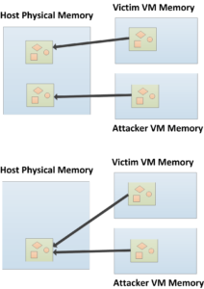
Flip Feng Shui
https://www.vusec.net/projects/flip-feng-shui/

Slide 71
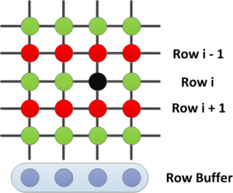
Flip Feng Shui

Slide 72

Flip Feng Shui
攻击目标页面
物理内存

Slide 73
Meldown Attack

Slide 74
Cache Side Channel Attack
int secret=XXXXX;
int dictionary[1024]={XXXXXXX};
User get secret in a secure way
Get the information by code such as
temp = dictionary[secret] * 100 + …;

Slide 75
Cache Side Channel Attack
dictionary
int secret=XXXXX;
int dictionary[1024]={XXXXXXX};
User get secret in a secure way
攻击者在这里，刷掉所有的cache
Get the information by code such as
temp = dictionary[secret] * 100 + …;
攻击者在这里，测量访问时间
这个offset就是secret

Slide 79
Meldown Attack

